Slide 1
ŠKOLA a naplňování cílů vzdělávání
Šárka Portešová

Slide 2
Cíle vzdělávání
cíle, které jsou celostátní a odvozují se z koncepce výchovy a vzdělávání mladé generace (rámcové vzdělávací programy a v nich definované kompetence žáků);
cíle, které jsou formulovány na úrovni školy (školní vzdělávací programy);
cíle, které jsou formulovány na úrovni jednotlivých vyučovacích předmětů (co mají žáci znát a umět po absolvování předmětu);
cíle, které si stanovuje učitel co hodlá se žáky dělat a co je hodlá naučit v rámci tematického celku, v rámci vyučovací hodiny.

Slide 3
Východisko
Učitel se kompetentně rozhoduje, co a jaké učivo bude učit, tedy CO, JAK a PROČ, a to ve větší míře, než tomu bylo v minulosti.
Proč je to ale důležité pro školního nebo poradenského psychologa?

Slide 4
Co udělat, aby bylo učení efektivní?
  Efektivita samotného učitele
  Dovednosti učitele spojené s učením
  Schopnost plánovat a organizovat vyučovací hodinu
  Schopnost diagnostikovat

Slide 5
Efektivní učitel
Srozumitelnost, organizace – učitel, který poskytuje srozumitelně sdělení má žáky s většími znalostmi a současně žáky, kteří jej hodnotí více pozitivně
Nadšení a zájem o vyučovaný předmět – může mít také vztah ke znalostem (i když více koreluje s obecnou oblíbeností učitele ne tolik se znalostmi)
Znalosti – učitel má propracovaný systém poznatků o daném tématu a umí jej propojit s učením. Příklad reakce na chybnou otázku – začátečník x expert

Slide 6
Co dále učitel musí zvládnout?
Učitel musí:
  Znát předmět
  Vědět, jak jej učit
  Musí mít jasný cíl
  Umět identifikovat individuální odlišnosti žáků a způsob učení jim přizpůsobit
  Jde o neustále proměnlivý proces adaptace
  na nové podmínky
  video

Slide 7
Dimenze | Příklad
Emoční podpora | Vzájemný respekt, pozitivní emoční vazba mezi učitelem a žáky
 | Konzistence v reakci na jeho emoční potřeby
 | Aktivity zaměřené na žákovu autonomii, zdůrazňující zájmy, motivaci
Kognitivní | Na úrovni kognice: diskuse, Bloomova taxonomie
 | Na úrovni zpětné vazby – specifická zpětná vazba, zaměřená na proces, nikoli na výsledek
Organizace třídy | Ve vztahu k chování: sledování a reagování na nevhodné chování žáků
 | Produktivita: Konzistentnost učení, připravenost učitele, specifické aktivity s jasným cílem
 | Způsob prezentace materiálů a aktivit

Slide 8
Plánování vyučovací hodiny
použití pomůcek,
obsah výkladu
v podstatě by měl obsahovat minimálně to, co bude učitel psát během výkladu na tabuli.
měla by obsahovat shrnutí učiva - základní otázky a formy shrnutí učiva
případné zadání domácího úkolu
..

Slide 9
V průběhu vyučování
Co může učitel dělat a na co reagovat

Slide 10
Pozorování
Chování je také určitá forma komunikace, sdělení, nejčastěji vedená snahou získat pozornost, kontrolu nad určitou situací nebo naopak snahou se něčemu vyhnout.
Proč se tak dítě chová?
Podmínkou je:
  sledovat dlouhodobě,
  zaznamenávat délku i nápadnost určitých projevů,
  sledovat do jaké míry, případně v jakém smyslu zasahují pozorované charakteristiky chování do školního výkonu dítěte.

Slide 11
Další metody
Analýza činnosti:
  Schopnost zaměřit se na problém.
  Úroveň použitých zdrojů k řešení problému.
  Různorodost použitých zdrojů.
  Vhodnost použitých zdrojů.
  Logika zpracování.

Slide 12
Otázky
Nejpřirozenější interakce mezi učitelem a žákem
30-120 otázek za hodinu

Slide 13
Otázky
Kognitivní význam:
Opakování
Identifikace neznalostí
Povzbuzení zvídavosti a zájmů
Kognitivní konflikt, disekvilibrium
Fáze:
Položení otázky
Odpověď
Ohodnocení (oprava, rozšíření)

Slide 14
Otázky
Konvergentní – pouze správná odpověď
Divergentní – mnoho různých možností (Která postava z filmu se ti nejvíce podobá a proč?)

Slide 15
Otázky a žák
Každý žák by měl dostávat otázky, které jsou pro něj podnětné a vedou jej k dalšími přemýšlení
Studenti si musí také cvičit odpovědi na otázky
Musí umět dobrou otázku zformulovat
Musí mít čas na odpověď (většina učitelů čeká jen 1 sec.)
Když se naučí čekat po položení otázky delší dobu 3-5 sec., než někoho vyvolají, jsou žáci schopni přicházet se složitějšími odpověďmi, dále se ptát, analyzovat, syntetizovat apod.

Slide 16

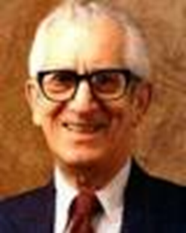
B. Bloom – cílem klasifikovat vzdělávací cíle:
Kognitivní
Afektivní
Psychomotorické

Slide 17
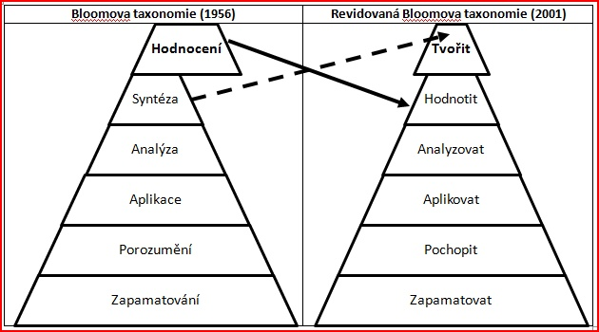
Benjamin Bloom (1913 – 1999)
Bloomova taxonomie kognitivních cílů (Bloom et al., 1956)
Taxonomie – klasifikační systém – původně biologie, klasifikace organismů,
později i pro vzdělávací cíle

Slide 18
Uplatnění:
při přípravě testů,
ale
i k návrhům kurikulámích dokumentů
vliv na mezinárodní pedagogické myšlení

Slide 19
1. Zapamatovat – termíny a fakta, jejich klasifikace a kategorizace
2. Rozumět – převod z jedné formy komunikace do druhé, jednoduchá interpretace, extrapolace (vysvětlení)
3. Aplikovat – použití abstrakcí a zobecnění (teorie, zákony, principy, pravidla, metody, techniky, postupy, obecné myšlenky v konkrétních situacích)
4. Analyzovat – rozbor komplexní informace (systému, procesu) na prvky a části, stanovení hierarchie prvku, princip jejich organizace, vztahů a interakce mezi prvky
5. Hodnotit – posouzení materiálů, podkladů, metod a technik z hlediska účelu podle kritérií, která jsou dána nebo která si žák sám navrhne
6. Tvořit – složení prvků a jejich částí do předtím neexistujícího celku
definovat, identifikovat, vytvořit seznam, vyjmenovat, opakovat, vzpomenout si, rozpoznat, zapsat, spojit, zopakovat, podtrhnout, zvýraznit
vybrat, uvést příklad, předvést, popsat, určit, rozlišovat, vysvětlit, vyjádřit, říci vlastními slovy, vybrat, přeformulovat, sdělit, přeložit, simulovat, vypočítat, zkontrolovat, změřit
aplikovat, demonstrovat, interpretovat údaje, načrtnout, zobecnit, uvést vztah mezi, plánovat, použít, prokázat, registrovat, řešit, vyzkoušet, rozlišit, připravit, zaznamenat.
analyzovat, provést rozbor, najít vztah, porovnat, shrnout, dát do souvislostí, seřadit do logických posloupností, identifikovat příčiny a následky, kategorizovat, diskutovat, klasifikovat, kombinovat, odhadnout, odvodit, zpochybnit, vyřešit, diagnostikovat
kritizovat, obhájit, ocenit, posoudit, podpořit názory, oponovat, prověřit srovnat s normou, vybrat, uvést klady a zápory, zdůvodnit, zhodnotit
upravit, organizovat, formulovat, reorganizovat, složit, navrhnout, spravovat, řídit, vytvořit systém, zrekonstruovat, předpovědět, navrhnout

Slide 20
Typy otázek
Znalosti: definujte, Jaké je hlavní město?
Porozumění: Řeknete vlastními slovy, Porovnejte, Jaká je hlavní myšlenka?
Aplikace: Jaký princip je tím ukázán? Vypočtěte skutečný obsah.., Aplikujte toto pravidlo na..
Analýza: Co jsou fakta a co jsou jen názory?
Syntéza: co by se stalo, kdyby nezaniklo Rakousko-Uhersko? Vymyslete zajímavý název pro..
Evaluace: Který obraz je nejlepší a proč?

Slide 21
Tvořit
Hodnotit
Analyzovat
Zapamatovat
Porozumět
Aplikovat

Slide 22
?
Tvořit
Hodnotit
Analyzovat
Aplikovat
Pochopit
Zapamatovat si

Slide 23
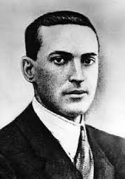
Lev Vygotskij, 1896-1934
Zóna proximálního vývoje
x
x

Slide 24
Tvořit
X
x
Hodnotit
Analyzovat
x
Aplikovat
Pochopit
Pamatovat si

Slide 25
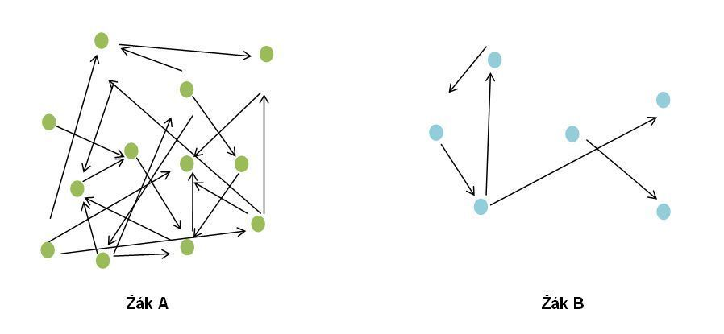
Podívejme se například na významovou síť dvou dětí A a B:
Vidíme, že žák A má mnohem propracovanější síť významových jednotek než žák B. Má jak více samotných jednotek, tak i více vazeb mezi nimi. Dá se tedy očekávat, že žák A danému problému lépe rozumí. A navíc:
Umí rychle připojit do daného systému zcela novou informaci.
Vidí vztahy mezi myšlenkami jako celek v širokém komplexu různých souvislostí.
Otázky a vztahová síť

Slide 26
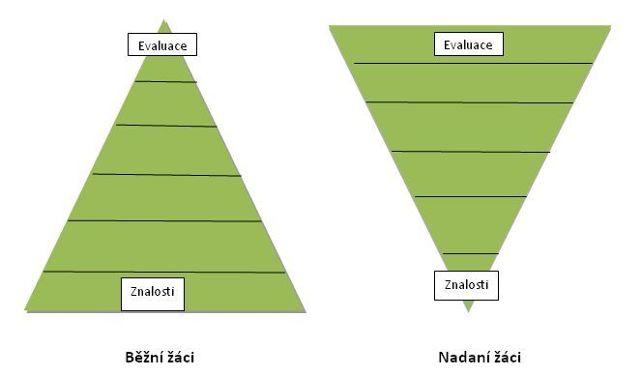

Slide 27
Odpovědi
Nejčastěji – ANO/NE
Vhodnější: pokud chyba, ale snaha, zjednodušit otázku, přinést určité nápovědi
I zkoušení je pokládání otázek! – je třeba, aby žák získal správnou odpověď i ohodnocení procesu snažení

Slide 28
video
Chyba učitele?

Slide 29
Obecně
Časté využívání analogií, srovnávání, kategorizování. Žáci mohou hledat analogie, případně rozdíly i paradoxy.
Vyvozování vztahu příčina – následek.
Principy aplikované na konkrétní situace v životě, schopnost představit si nějaký princip v novém/ jiném kontextu.
Schopnost organizovat- třídit myšlenky podle určitého principu.
Schopnost sdělit – formulovat, co se naučili.
Vést žáky ke kladení si dalších otázek
Hledat s žáky odpovědi na položené otázky, které je vedou k dalšímu přemýšlení.
Vést žáky ke zobecňování principů, poznatků.
Diskutovat o tom, co je na novém tématu zaujalo.
Vést žáky k pochopení, co budou vědět, čemu porozumí, co budou umět provádět…, když toto téma dobře zvládnou.
Vést žáky k tomu, aby byli schopni popsat, co se v jejich úvaze díky nové znalosti změnilo.
Často jim poskytovat zpětnou vazbu o tom, co umí a jak uvažují.

Slide 30
Způsob vyučování
Podmínkou úspěchu dítěte ve škole je také schopnost učit se a předvést to, co umí, způsobem, který učitel vyžaduje.
Mohou vzniknout podstatné rozpory mezi stylem vyučování, jež na jedné straně upřednostňuje pedagog, a individuálním stylem učení, kterému na straně druhé dává přednost žák. Styl učení některých dětí je totiž často v přímém rozporu s tzv. tradičním stylem
vyučování některých pedagogů, zdůrazňujících výklad, spojený s diktováním látky a požadavkem doslovného pamatování učiva.
Tento přístup zmenšuje žákovu příležitost ukázat, co všechno
zná a umí, pokud má v těchto oblastech problém.

Slide 31
Co může bránit efektivnímu vyučování?

Slide 32
Očekávání učitelů
Očekávání – zaměřují pozornost a třídí vzpomínky určitým způsobem tak, aby zapadly do původní představy
I když jsou některé skutečnosti v nesouladu – racionalizuje ( úspěch v testu je díky opisování apod., v případě jedničkáře momentální nevolností apod.)
Sebenaplňující proroctví – chování učitele, které vede k naplnění původního očekávání
Dva typy chybných očekávání
  Sebenaplňující proroctví
  Efekt stabilního očekávání

Slide 33
Tzv. nálepkování, zařazování dětí do pevných vzdělávacích kategorií
Způsobuje:
  Změnu výkonových očekávání
  Změnu vzdělávacích priorit
  Požadavek diagnózu přijmout

Slide 34
Co vzniká chybným ohodnocením schopností dítěte?
Maskování schopností a handicapů
Nesprávná očekávání
Další snížení možnosti ukázat schopnosti

Slide 35
Co ještě ovlivňuje očekávání
Výsledky testů
Pohlaví – problémy v chování častěji chlapci
Informace od jiných učitelů
Medikace
Sourozenci
Vzhled
Socioekonomické postavení rodiny
Mimoškolní aktivity (vyšší očekávání)
Někdy generalizovaná očekávání od celé třídy

